Slide 1

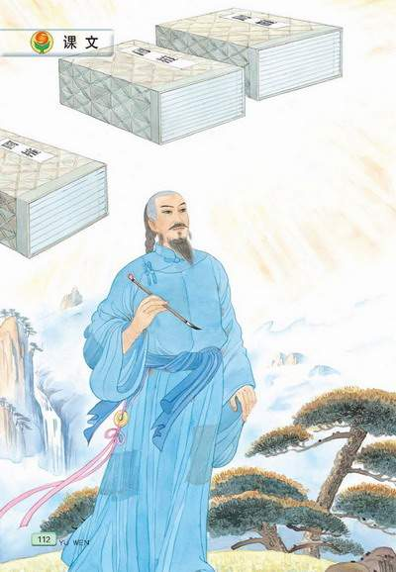
Changle Yucai Bilingual School
20.
厄运打不垮的信念
昌乐育才双语学校
王晓萍

Slide 2
Changle Yucai Bilingual School
我很棒
1.我会读：
撰写 诞生 就寝 迁移 厄运
逸闻 国榷 一袭破衫 奋笔疾书
2.我知道：
这篇课文主要记叙了史学家____ 在艰难的困境中，经过 年的奋斗，
___次修改，终于完成了一部明史巨著
——《 》的感人故事。

Slide 3
Changle Yucai Bilingual School
我很棒
3.我明白
谈迁的信念是什么？文中提到
的“厄运”是指什么厄运？
4.我来谈
在预习过程中，谈迁给你留下了
怎样的初印象？

Slide 4

Changle Yucai Bilingual School
自主学习 合作交流
请同学们自主阅读2——3自然段，完成以下内容：
为了心中的信念，谈迁是如何做的？你从中又深深地体会到了什么？
用自己喜欢的方式去品读课文。有了自己的认识和体会后，再作交流，小组长注意组织好。
温馨提示：

Slide 5
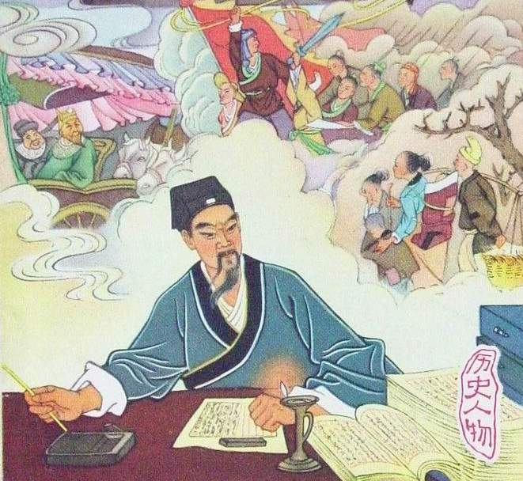
Changle Yucai Bilingual School
在北京那段时间，他四处寻访，广泛搜集前朝的逸闻，并亲自到郊外去考察历史的遗迹。

Slide 6
Changle Yucai Bilingual School
在北京那段时间，他四处寻访，广泛搜集前朝的逸闻，并亲自到郊外去考察历史的遗迹。

Slide 7
Changle Yucai Bilingual School
他一袭破衫，终日奔波在扑面而来的风沙中。

Slide 8
Changle Yucai Bilingual School
他一袭破衫，终日奔波在扑面而来的风沙中。

Slide 9
Changle Yucai Bilingual School
在北京那段时间，他四处寻访，广泛搜集前朝的逸闻，并亲自到郊外去考察历史的遗迹。他一袭破衫，终日奔波在扑面而来的风沙中。

Slide 10
Changle Yucai Bilingual School
面对孤灯，他不顾年老体弱，奋笔疾书，他知道生命留给自己的时间已经不多。

Slide 11
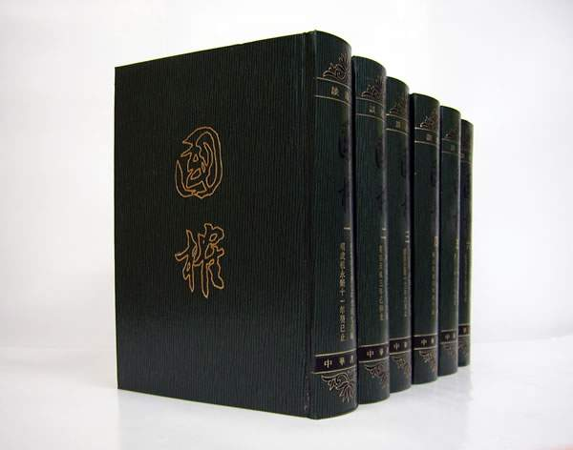
Changle Yucai Bilingual School
谈迁新写的《囯榷》共104卷，428万4千字，内容比原先的那部更加翔实、精彩，是一部不可多得的明史巨著。

Slide 12

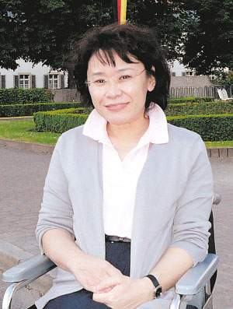
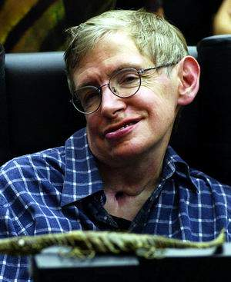
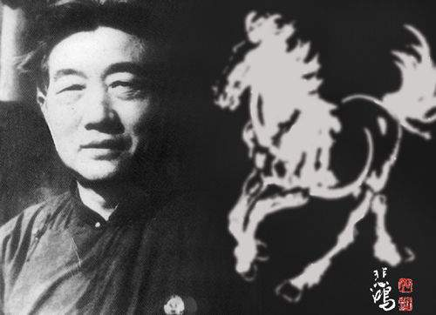
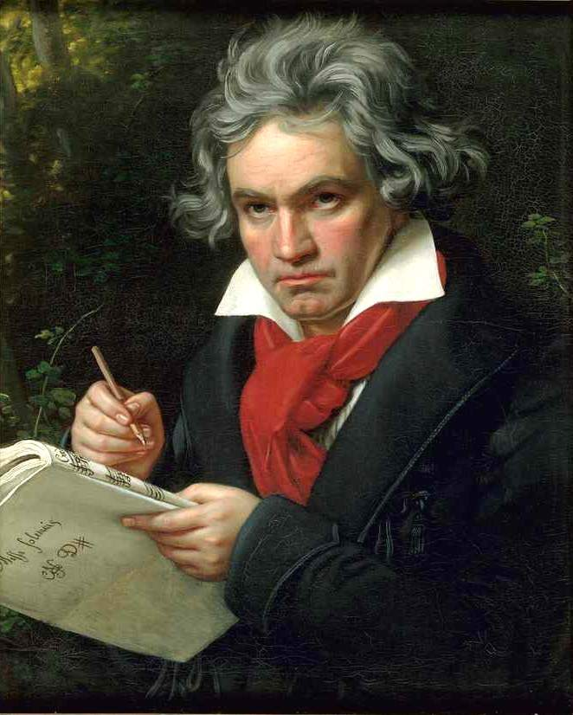
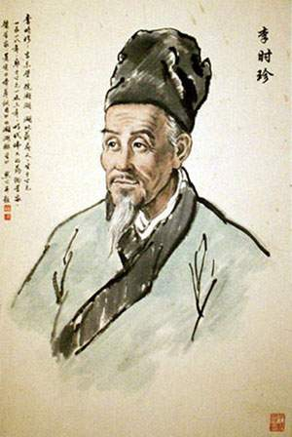
张海迪
霍金
徐悲鸿
贝多芬
李时珍

Slide 13
Changle Yucai Bilingual School
张海迪，1955年秋天在济南出生。5岁患脊髓病，胸以下全部瘫痪。从那时起，张海迪开始了她独到的人生。她无法上学，便在家自学完中学课程。15岁时，海迪跟随父母，下放(山东)聊城农村，给孩子当起教书先生。她还自学针灸医术，为乡亲们无偿治疗。后来，张海迪自学多门外语，还当过无线电修理工。
在残酷的命运挑战面前，张海迪没有沮丧和沉沦，她以顽强的毅力和恒心与疾病做斗争，经受了严峻的考验，对人生充满了信心。她虽然没有机会走进校门，却发愤学习，学完了小学、中学全部课程，自学了大学英语、日语、德语和世界语，并攻读了大学和硕士研究生的课程。

Slide 14
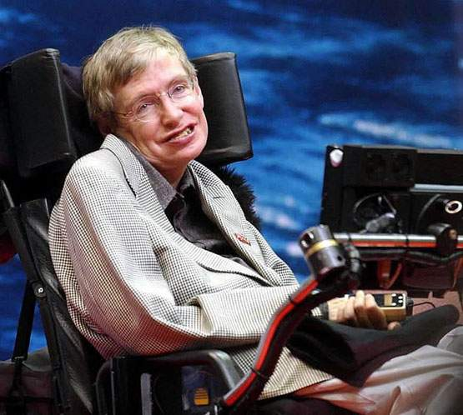
Changle Yucai Bilingual School
1963年，21岁的霍金在剑桥大学读研究生时，不幸患上了会导致肌肉萎缩的卢伽雷氏症，不久就完全瘫痪，被长期禁锢在轮椅上。1985年，霍金因患肺炎做了穿气管手术，又被彻底剥夺了说话的功能。四十年过去了，疾病已使他的身体彻底变形。嘴已经歪成S型，头只能朝右边倾斜，肩膀也是左低右高，双手紧紧并在当中，握着手掌大小的拟声器键盘，两只脚则朝内扭曲着。
就是这样的情况，他获得了很高很多的荣誉：他发现了发现黑洞蒸发性，推论了黑洞的大爆炸，建立了宇宙模型，出版了《时间简史》，成为了英国皇家学会最年轻的会员，成为了像牛顿一样的大科学家。

Slide 15

Changle Yucai Bilingual School
在漫长的人生旅途中，难免有崎岖和坎坷，但只要有厄运打不垮的信念，希望之光就会驱散绝望之云。

Slide 16

Changle Yucai Bilingual School
作业：
1.请同学们搜集关于信念的名言警句，并选出你最喜欢的两句背诵下来。
2.阅读主题学习丛书第6本中的《 贝多芬的铿锵人生》.

Slide 17

Changle Yucai Bilingual School

